Slide 1
n8n AI Workflow
2026 Fall
조상구교수

Slide 2
Goals
n8n Facilatator 길라잡이 WSL 설치하고 Ubutu 올리시고
docker desltop 으로 Docker 묻고
자동화 끝판왕 n8n, 이렇게 설치하면 평생 무료입니다! (웹훅 설정, 버전 업데이트 포함) 보시고 따라해서 n8n 로컬에 설치하시고
관련 동영상보고 실습을 위해 동영상 화면(workflow가 있는)을 캡쳐해서
Geminin에게 n8n 코드 만들어 달라고 하고(별첨 1)

Slide 3
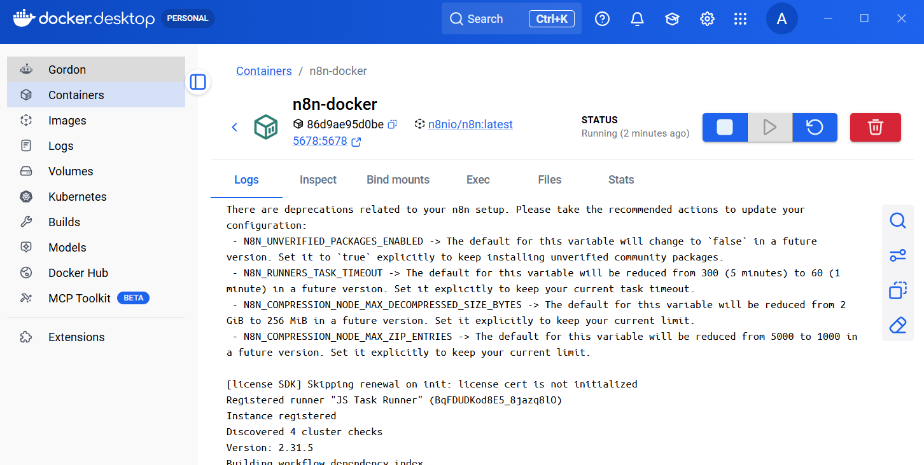
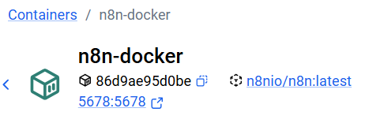
Image, Containers
Image, Containers
Image
Container

Slide 4
n8n Local Server
n8n 설치 방법
WSL 설치하고 Ubutu 올리시고
docker desltop 으로 Docker 묻고
자동화 끝판왕 n8n, 이렇게 설치하면 평생 무료입니다! (웹훅 설정, 버전 업데이트 포함) 보시고 따라해서 n8n 로컬에 설치

Slide 5
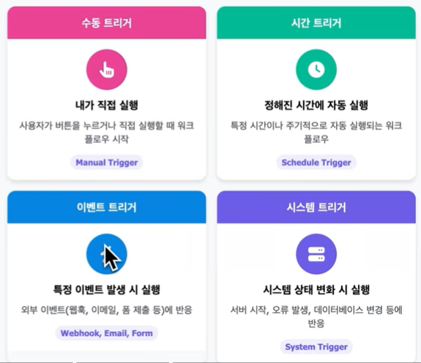
n8n Trigger
2025 n8n Trigger Node 정리

Slide 6
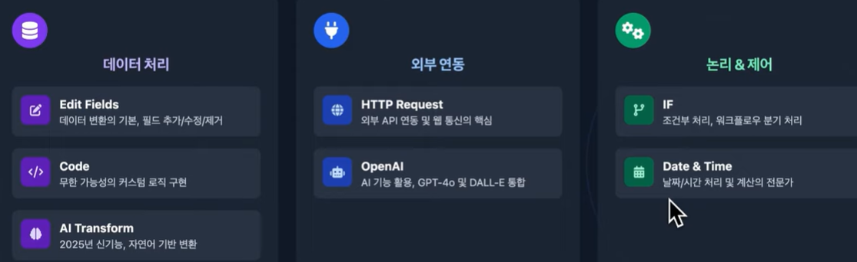
n8n Trigger
2025 n8n Action Node 정리

Slide 7
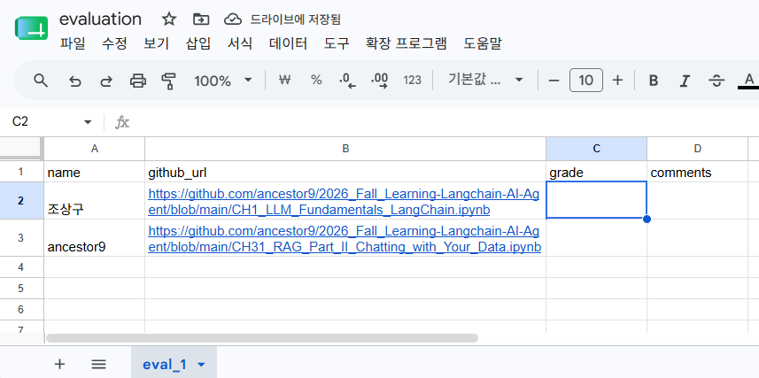
n8n Homework
학생 : 과제를 깃허브의 파이썬코드로 upload하면 구글시트에 이름(name)과 github_url을 입력
n8n : 학생들의 코드를 몇 가지 기준에 따라 점수(grade)와 평가내용(comments)을 자동입력

Slide 8
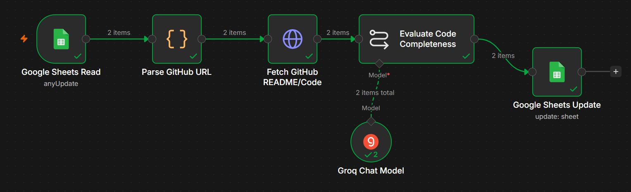
n8n Homework

Slide 9
n8n dances with LLM
LLM에게 n8n 코드를 부탁해서 복사하고 n8n에 붙여넣기 → LLM에게 MCP serve를 붙여 n8n 코드를 부탁하면 (json으로 소통)
LLM(Gemini, Chatgpt, Claude 등)에게 원하는 workflow를 정의하여 n8n 코드로 생성하라고 한 후 복사-붙이기
유튜브 동영상의 n8n workflow를 화면캡쳐하여 LLM에서 n8n 코드 생성 요청한 후 복사-붙이기
claude desktop → context7 → n8n MCP server 연결
AI "딸깍" 으로 만드는 슈퍼자동화 시나리오! 클로드4+MCP 가 미쳤습니다
n8n 노가다 끝: 클로드로 워크플로우 자동 생성하는 '8단계 프롬프트 + MCP 세팅' (성공률 10배)
Antigravity → context7 → n8n MCP server 연결하는 것도 귀찮다면,
Antigravity에서 Workflow 직접 만들기 → ~~ "이걸로" 자동화의 판도가 (구글 안티그래비티)

Slide 10
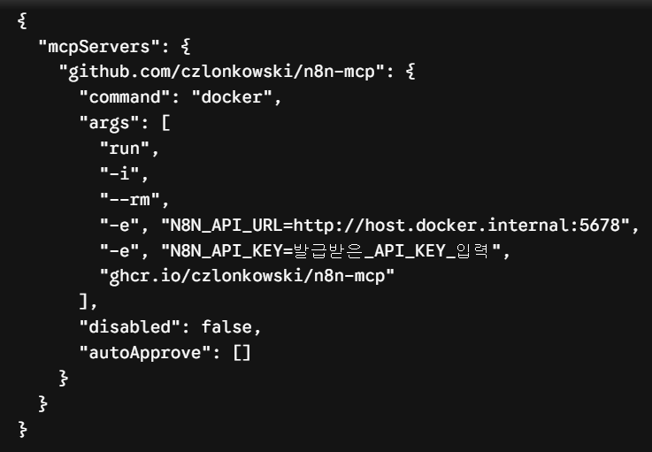
n8n dances with LLM
LLM에게 n8n 코드를 요청해서 복사하고 n8n에 붙여넣기 → LLM에게 MCP serve를 붙여 n8n 코드를 요청하고 나의 로컬 n8n에서 직접 작동시키기 (json으로 소통)
VS Code에서 cline 설치
Local n8n 에서 URL 주소와 API 키를 복사하기
Cline에서 n8n MCP 서버 연결(cline_mcp_settings.json)
Prompt :
매일 아침 9시에 특정 웹훅으로 요청을 보내는 워크플로우를 만들고, 내 로컬 n8n에 생성해 줘." "이 JSON 워크플로우를 내 로컬 n8n에 임포트하고 실행해 줘."

Slide 11
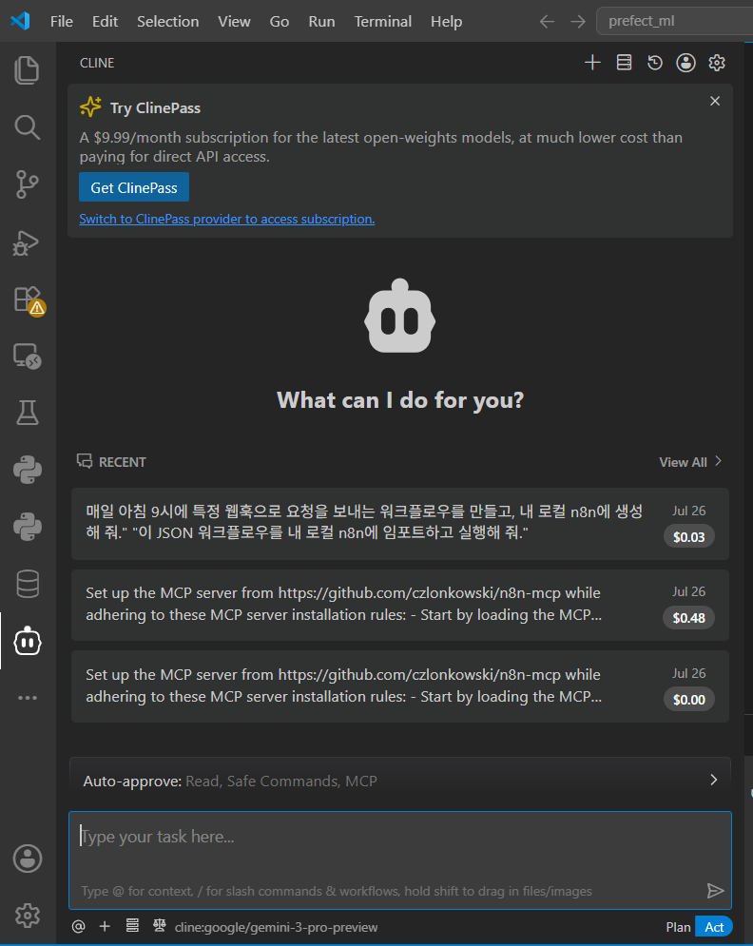
n8n dances with cline

